Slide 1
ОГБОУ СПО «Костромской строительный техникум» Кострома 22 августа 2013 г.
Департамент образования и науки Костромской области
Августовская педагогическая конференция работников образования
Секция №9
Шепелева Н.Н.,
заместитель директора по УМР
Костромского строительного техникума
Реализация профессиональных образовательных программ в условиях корпоративной информационной среды и перспективы применения технологий дистанционного обучения

Slide 2
Нормативно-правовое обеспечение реализации образовательных программ с применением электронного обучения и дистанционных образовательных технологий
Проект приказа МИНОБРНАУКИ «Об утверждении Порядка применения организациями, осуществляющими образовательную деятельность, электронного обучения, дистанционных образовательных технологий при реализации образовательных программ»
Проект приказа МИНОБРНАУКИ «Об утверждении перечня профессий и специальностей СПО , реализация программ по которым не допускается с применением исключительно электронного обучения»
Ведомственная целевая программа «Развитие профессионального образования Костромской области на 2014 – 2016 годы»
Приказ ДОН от 24.06.2013г. № 400-к
Закон «Об образовании»

Slide 3
Закон «Об образовании в Российской Федерации»
Статья 15. Сетевая форма реализации образовательных программ
1. Сетевая форма реализации образовательных программ (далее - сетевая форма) обеспечивает возможность освоения обучающимся образовательной программы с использованием ресурсов нескольких организаций, осуществляющих образовательную деятельность в том числе иностранных, а также при необходимости с использованием ресурсов иных организаций.
2.Использование сетевой формы реализации образовательных программ осуществляется на основании договора между организациями, указанными в части 1 настоящей статьи. Для организации реализации образовательных программ с использованием сетевой формы несколькими организациями, осуществляющими образовательную деятельность, такие организации также совместно разрабатывают и утверждают образовательные программы.

Slide 4
Закон «Об образовании в Российской Федерации»
Статья 16. Реализация образовательных программ с применением электронного обучения и дистанционных образовательных технологий
1. Под электронным обучением понимается организация образовательной деятельности с применением содержащейся в базах данных и используемой при реализации образовательных программ информации и обеспечивающих ее обработку информационных технологий, технических средств, а также информационно-телекоммуникационных сетей, обеспечивающих передачу по линиям связи указанной информации, взаимодействие обучающихся и педагогических работников.

Slide 5
Закон «Об образовании в Российской Федерации»
Статья 16. Реализация образовательных программ с применением электронного обучения и дистанционных образовательных технологий
Под дистанционными образовательными технологиями понимаются образовательные технологии, реализуемые в основном с применением информационно-телекоммуникационных сетей при опосредованном (на расстоянии) взаимодействии обучающихся и педагогических работников

Slide 6
Закон «Об образовании в Российской Федерации»
Статья 16. Реализация образовательных программ с применением электронного обучения и дистанционных образовательных технологий
3. При реализации образовательных программ с применением исключительно электронного обучения, дистанционных образовательных технологий в организации, осуществляющей образовательную деятельность, должны быть созданы условия для функционирования электронной информационно-образовательной среды, включающей в себя электронные информационные ресурсы, электронные образовательные ресурсы, совокупность информационных технологий, телекоммуникационных технологий, соответствующих технологических средств и обеспечивающей освоение обучающимися образовательных программ в полном объеме независимо от места нахождения обучающихся.

Slide 7
Закон «Об образовании в Российской Федерации»
Статья 16. Реализация образовательных программ с применением электронного обучения и дистанционных образовательных технологий
4. При реализации образовательных программ с применением электронного обучения, дистанционных образовательных технологий местом осуществления образовательной деятельности является место нахождения организации, осуществляющей образовательную деятельность, или ее филиала независимо от места нахождения обучающихся.
5. При реализации образовательных программ с применением электронного обучения, дистанционных образовательных технологий организация, осуществляющая образовательную деятельность, обеспечивает защиту сведений, составляющих государственную или иную охраняемую законом тайну.

Slide 8
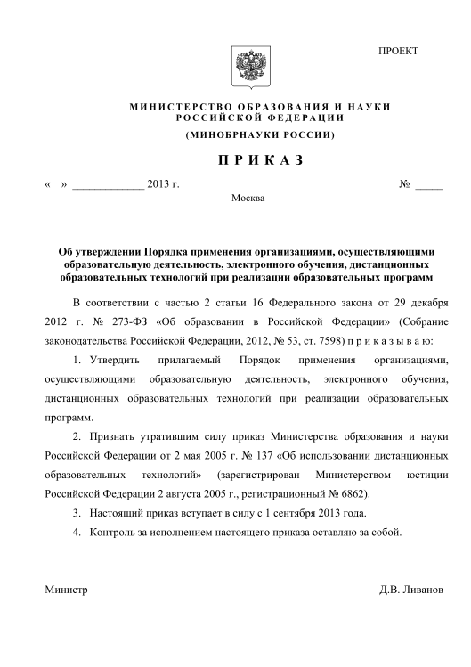

Slide 9
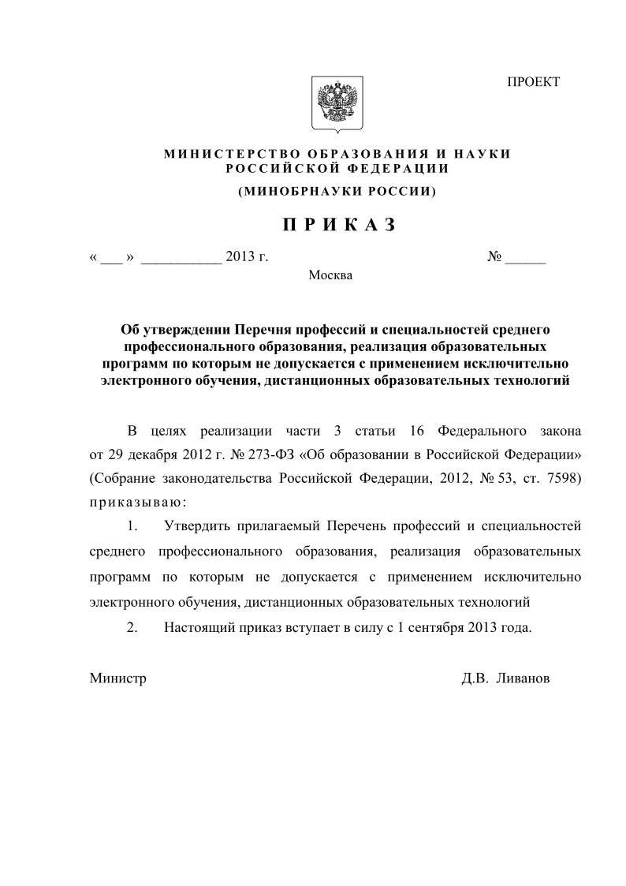

Slide 10
Ведомственная целевая программа «Развитие профессионального образования Костромской области на 2014 – 2016 годы»:
Раздел V. «Развитие кадровых ресурсов региональной системы профессионального образования»
5.Организация повышения квалификации преподавателей и мастеров производственного обучения профессиональных образовательных организаций по работе с различными категориями граждан, в том числе, с использованием дистанционных образовательных технологий

Slide 11
Приказ Департамента об от 24.06.2013г. № 400-к «О внесении изменений в приказ департамента образования и науки Костромской области от 21.11.2012 № 854-к»
п.10) Создание в образовательном учреждении условий для повышения доступности образования
…Наличие в общем контингенте учащихся и студентов, обучающихся с использованием дистанционных технологий обучения

Slide 12
Условия реализация профессиональных образовательных программ с применением электронного обучения и дистанционных образовательных технологий в КСТ
Организационные
Программно-методические
Материально-технические, финансовые
Кадровые
Информационно-коммуникационные
Технологические
Нормативно –правовые

Slide 13
Информационно-коммуникационные и технологические условия для применения электронного обучения и дистанционных образовательных технологий в КСТ
Имеются в наличии
Перспектива создания
Достаточный парк современных ПК
Мощный сервер, выход в Интернет, собственный сайт
Локальная (корпоративная) сеть
Программное обеспечение (Moodle, Айрен, Автокад, Корел, Компас, Сапр Вертикаль)
Электронные лаборатории, учебники, учебные пособия
Электронный УМК
(в стадии формирования)
Комплекс
электронных образовательных ресурсов по ОПОП Совокупность
информационных технологий
телекоммуникационных технологий
соответствующих технологических средств (в том числе скоростной Интернет)

Slide 14
Программно-методические условия
Введение в 2011 году ФГОС-3 по отраслям деревообработки и строительства
план-график
2 специ-
альности СПО
смешанные
рабочие группы
преподавателей
и мастеров производственного
обучения на базе РЦ КСТ
Департамент
образования и
Науки КО
(учредитель)
12 профессий
НПО
Профессиональные образовательные программы:
заключение на соответствие требованиям
ФГОС СПО и НПО в части федерального компонента:
учебных планов ОУ по всем профессиям и специальностям
примерных программ учебных дисциплин и профессиональных модулей
(сформированных преподавателями ОПОП учебных дисциплин и
Профессиональных модулей)
Выполнение требований к условиям самостоятельной работы студентов

Slide 15
Структура непрерывного профессионального образования
Образовательные партнёры
– МОУ СОШ №37,
МОУ лицей №20, ВСШ №2
5 – 7 классы – допрофессиональная подготовка
8 – 11 классы – профильное обучение
Костромской
строительный техникум
НПО
СПО
Ресурсный центр
Образовательные партнёры –
Одноотраслевые УНПО/СПО, ВУЗ-ы
Костромская область
ЦФО
Профессиональная подготовка,
переподготовка и повышение квалификации
взрослого населения
Социальные партнёры
Предприятия деревообрабатывающей отрасли
Предприятия строительной отрасли
Центры занятости населения

Slide 16
Организационная деятельность по реализации дистанционных образовательных технологий :
-Особые требования к работе сервера в условиях «эффекта толпы» , телеконференций
- Надежность связи
-Подготовка видеоматериалов, обучающих дисков , справочных материалов, обучающих программ по процессу обучения
-Контроль состояния обучения
Создание отделения ДО:
-заведующий
-системный администратор
-преподаватели
-мастера п/о

Slide 17
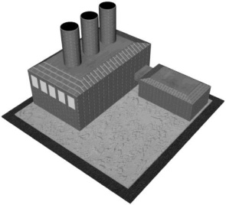
КСТ
Электронное обучение
Дистанционные образовательные
технологии
РЦ КСТ
ОУ (партнеры)
ОУ (партнеры)

Slide 18
Электронное обучение
Целевая аудитория
Контингент обучающихся и студентов техникума
Технические условия
Наличие ПК, мультимедийных кабинетов, локальной сети, медиацентра
Особенности
Используется в большинстве образовательных учреждениях НПО и СПО при реализации ОПОП
Учащиеся школ и лицеев (предпрофильная и профильная подготовка ) и других образовательных партнеров
Наличие электронных образовательных ресурсов, программ и доступ к ним участников образовательного процесса
Профессиональная ориентация, профессиональное консультирование, технологическое обучение учащихся общеобразовательных школ
Модель 1

Slide 19
Электронное обучение в рамках деятельности ресурсного центра КСТ
Целевая аудитория
Обучающиеся и студенты, педагогические сотрудники однопрофильных образовательных учреждений профессионального образования (стажировки)
Технические условия
Наличие мультимедийных кабинетов, локальной сети, медиацентра
Особенности
Используется в РЦ образовательных учреждений СПО при подготовке, переподготовке и ПК квалифицированных кадров на рынке труда региона
Наличие электронных образовательных ресурсов, программ и доступ к ним участников образовательного процесса
Различные возрастные групп граждан для обучения по сложным и новым профессиям, специальностям, видам профессиональной деятельности
Наличие базы практик в КСТ
Наличие центра Модульного обучения по строительным профессиям и специальностям (КСТ), использование МТН технологий
Концентрация образовательных ресурсов в РЦ
Люди с ограниченными возможностями здоровья, выпускники коррекционных школ 1-2 вида (слабо слышащие), 3-4 вида (слабо видящие)
ОУ (партнеры)
Модель 2

Slide 20
Дистанционные образовательные технологии с применением исключительно электронного обучения
Целевая аудитория
Выпускники школ, выпускники однопрофильных учреждений НПО/СПО удаленных районов
Технические условия
Достаточно хороший компьютер , микрофон и хорошая цифровая видеокамера, наудитория с электронной доской , операционная система с компонентой, поддерживающей телеконференции
Персонал производственных предприятий удаленных районов без отрыва от производственной деятельности
Лица с ограниченными возможностями здоровья
Договор аренды компьютерного класса с ОУ удаленного района
Особенности
Необходимость приема в штат ОДО техникума лиц для выполнения функций медиатора (организатора учебного процесса) и организатора практики группы по месту жительства студентов удаленного района
Подключение компьютера к серверу Интернет через высокоскоростной канал
Прохождение практик по месту жительства студента
Возможна итоговая аттестация выпускников с выездом ГЭК в районы
Возможность обучения как отдельных лиц, так и групп студентов удаленных районов
ОУ (партнеры)
Модель 3

Slide 21
Дистанционные образовательные технологии без применения исключительно электронного обучения
Целевая аудитория
Выпускники школ, выпускники однопрофильных учреждений НПО/СПО удаленных районов
Технические условия
Наличие у студента ОДО собственного ПК, микрофона, видеокамеры, выхода в Интернет
Особенности
Возможность обучения как отдельных лиц, так и групп студентов Костромы и области в ОДО
Лица с ограниченными возможностями здоровья
Персонал производственных предприятий удаленных районов для обучения с отрывом от производственной деятельности
Подключение ПК студента к серверу КСТ через высокоскоростной канал Интернет
Необходимость формирования штата ОДО техникума
Прохождение учебных практик на базе мастерских КСТ
Итоговая аттестация выпускников осуществляется в КСТ
Модель 4

Slide 22
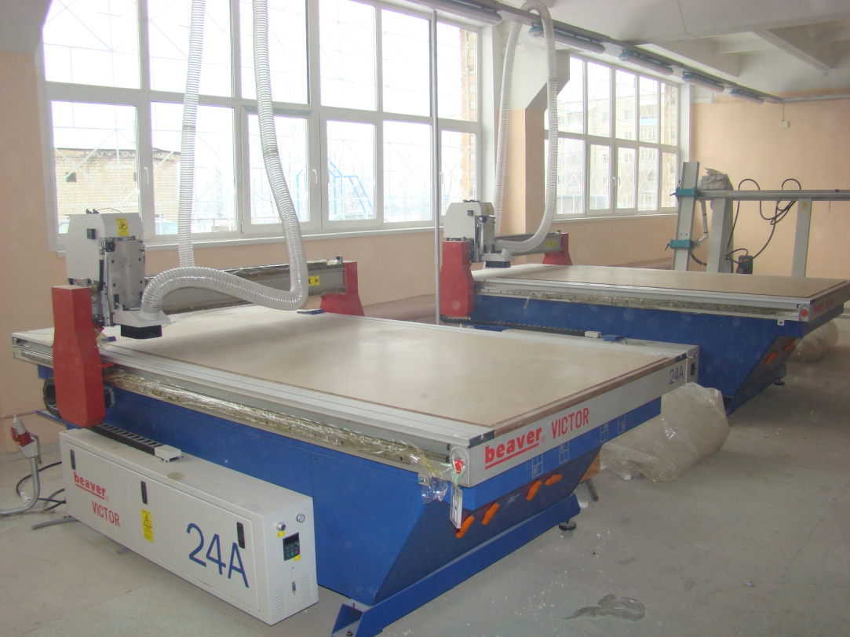
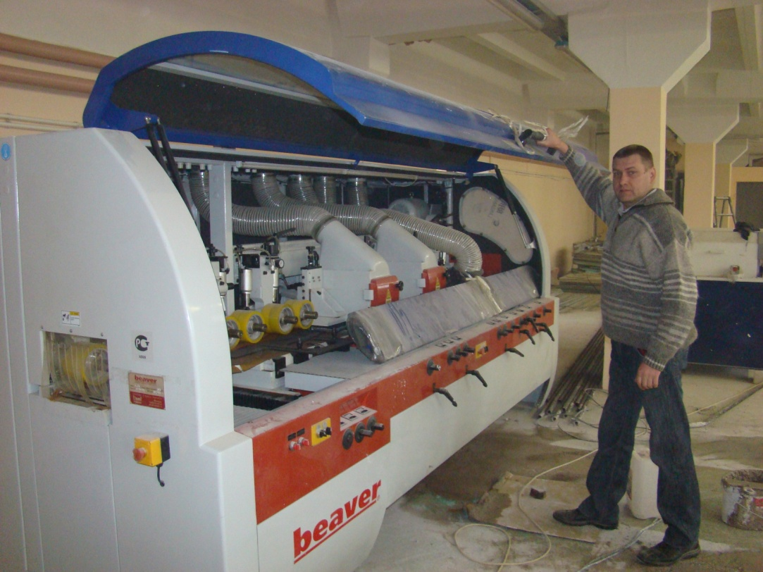
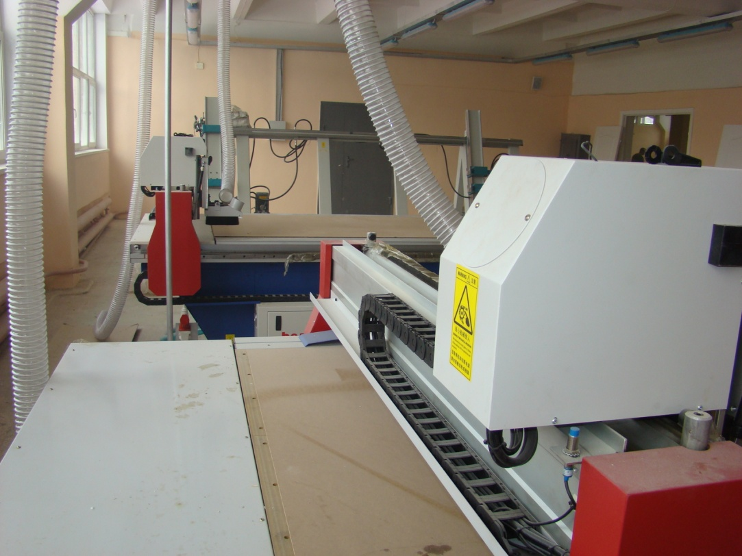
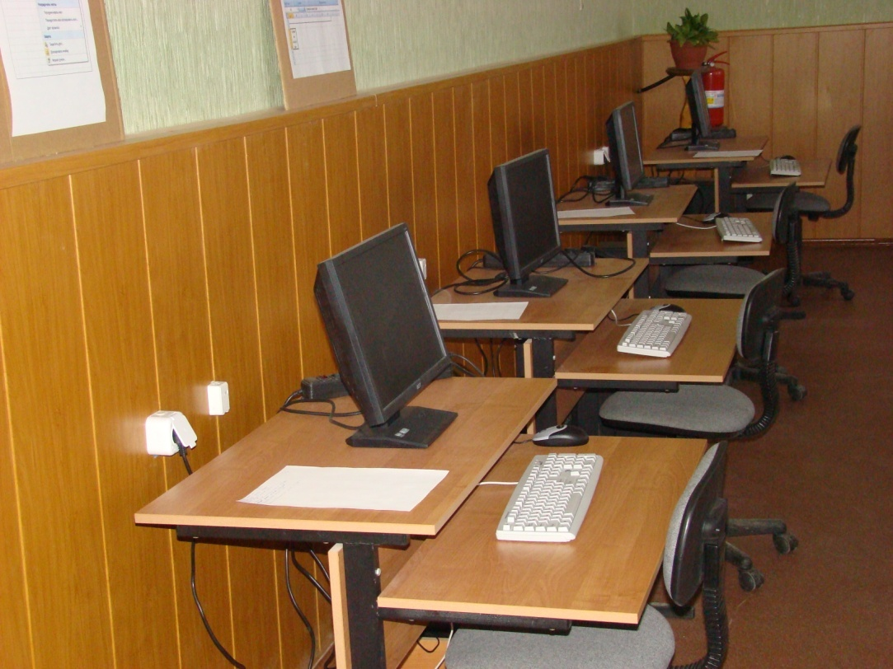

Slide 23
Фрезерный станок с ЧПУ

Slide 24
Форматно-раскроечный станок

Slide 25
Торцовочный станок

Slide 27
Схема взаимодействия обучающихся с центром

Slide 28
Литература
Кларин М.В., Интерактивное обучение - инструмент освоения нового опыта / М.В. Кларин // Педагогика. - 2000. - № 7.
Мясоед Т.А., Интерактивные технологии обучения /Т.А. Мясоед - М., 2004. -82 с.
Суворова Н. «Интерактивное обучение: Новые подходы» М., 2005.
Полат Е.С., Новые педагогические и информационные технологии в системе образования /под ред. Е.С. Полат. М.,2008
Репьев Ю.Г., Интерактивное самообучение: Монография.— М: «Логос», 2004.-248 с.
Соосаар, Н. Замковая, Н., Интерактивные методы преподавания. Настольная книга преподавателя. Часть I. - СПб: Златоуст, 2004. - 188с.
Сластенин В.А., Подымова Л.С. Педагогика: Инновационная деятельность. - М.: ИЧП «Издательство Магистр», 1997. - 224 с.

Slide 29
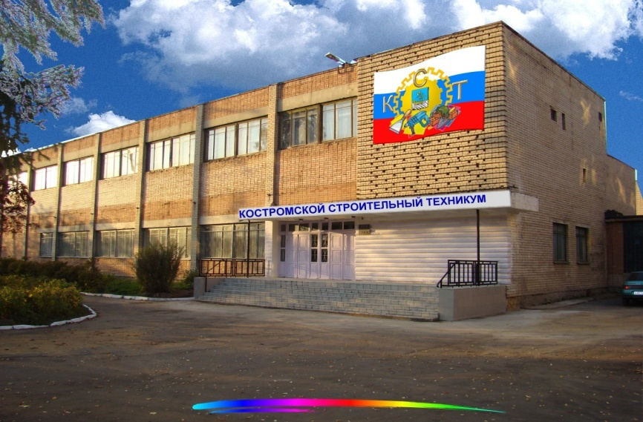
Костромской строительный техникум

Slide 30
Спасибо за внимание !

